Slide 1
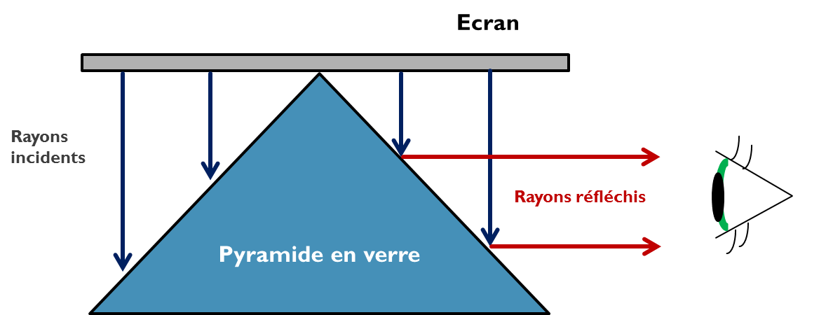
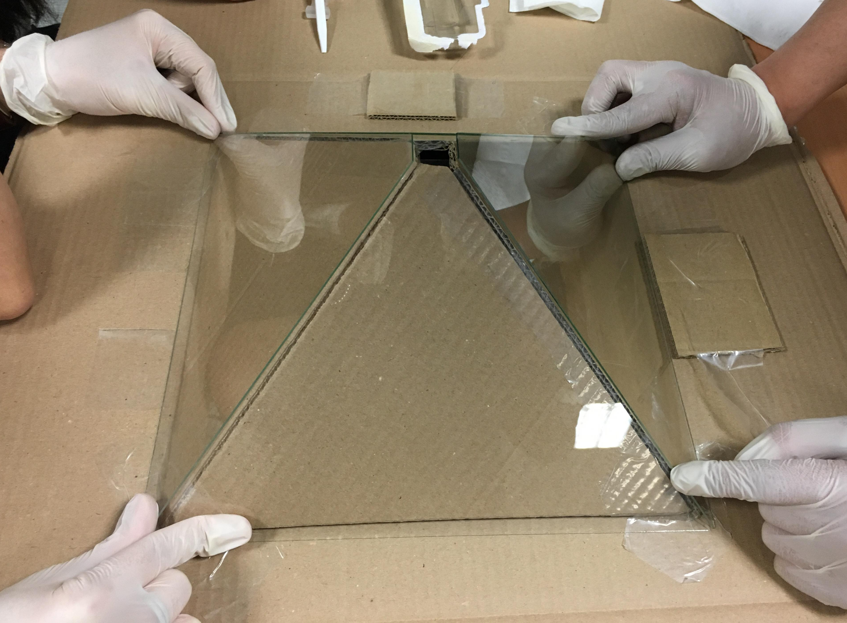
PROJET INGENIEURS EN APPRENTISSAGE
IMAGE & PHOTONIQUE, SMART-INDUSTRIES
Pyramide interactive
PROMOTION : 2016-2019
OBJECTIFS
Réalisation d’une borne interactive dédiée à la présentation de TELECOM Saint-Etienne lors des journées portes ouvertes
EQUIPE :
BASSET Marie
BOUFADENE Mohamed
GUILLON Mégane
GRANET Guillaume
DESCRIPTIF
MOTS-CLES :
Pyramide en verre
Pseudo hologramme
Borne interactive
Support de communication
Conception et réalisation de la borne
Réalisation du châssis
Dimensionnement et construction de la pyramide
Développement d’une interface de projection et de gestion du contenu
Création des vidéos à projeter

